Slide 1

15″ 高分辨率重力场
基于相干保持卡尔曼滤波的
地球重力场重建
汇报人：____________
时 间：2026 年 10 月

Slide 2
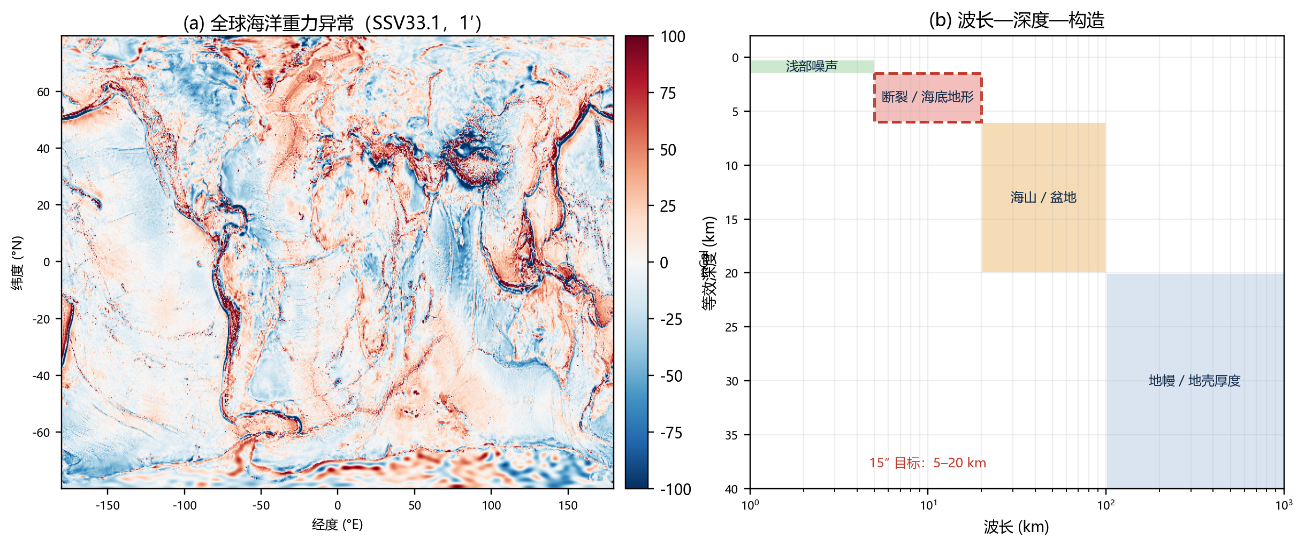
一、什么是地球重力场
重建对象是重力异常 Δg = g − γ，而不是绝对重力；5–20 km 短波主要来自海底地形与断裂，是导航与工程直接使用的频段。
1 / 16

Slide 3
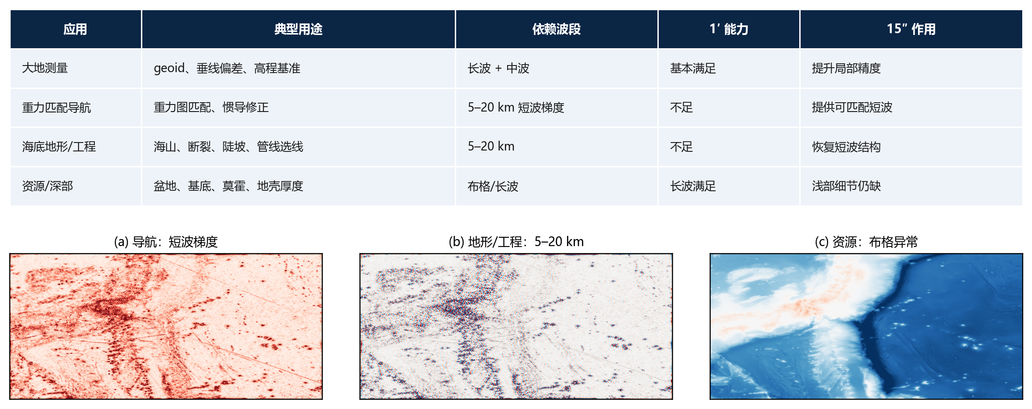
二、为什么要重建地球重力场
重力辅助导航依赖短波梯度，海底地形与工程依赖 5–20 km 结构，资源勘查依赖布格异常，深部结构依赖长波；15″ 重建是为了让这些应用各自拿到可用的波段，而不是单纯提高分辨率。
2 / 16

Slide 4
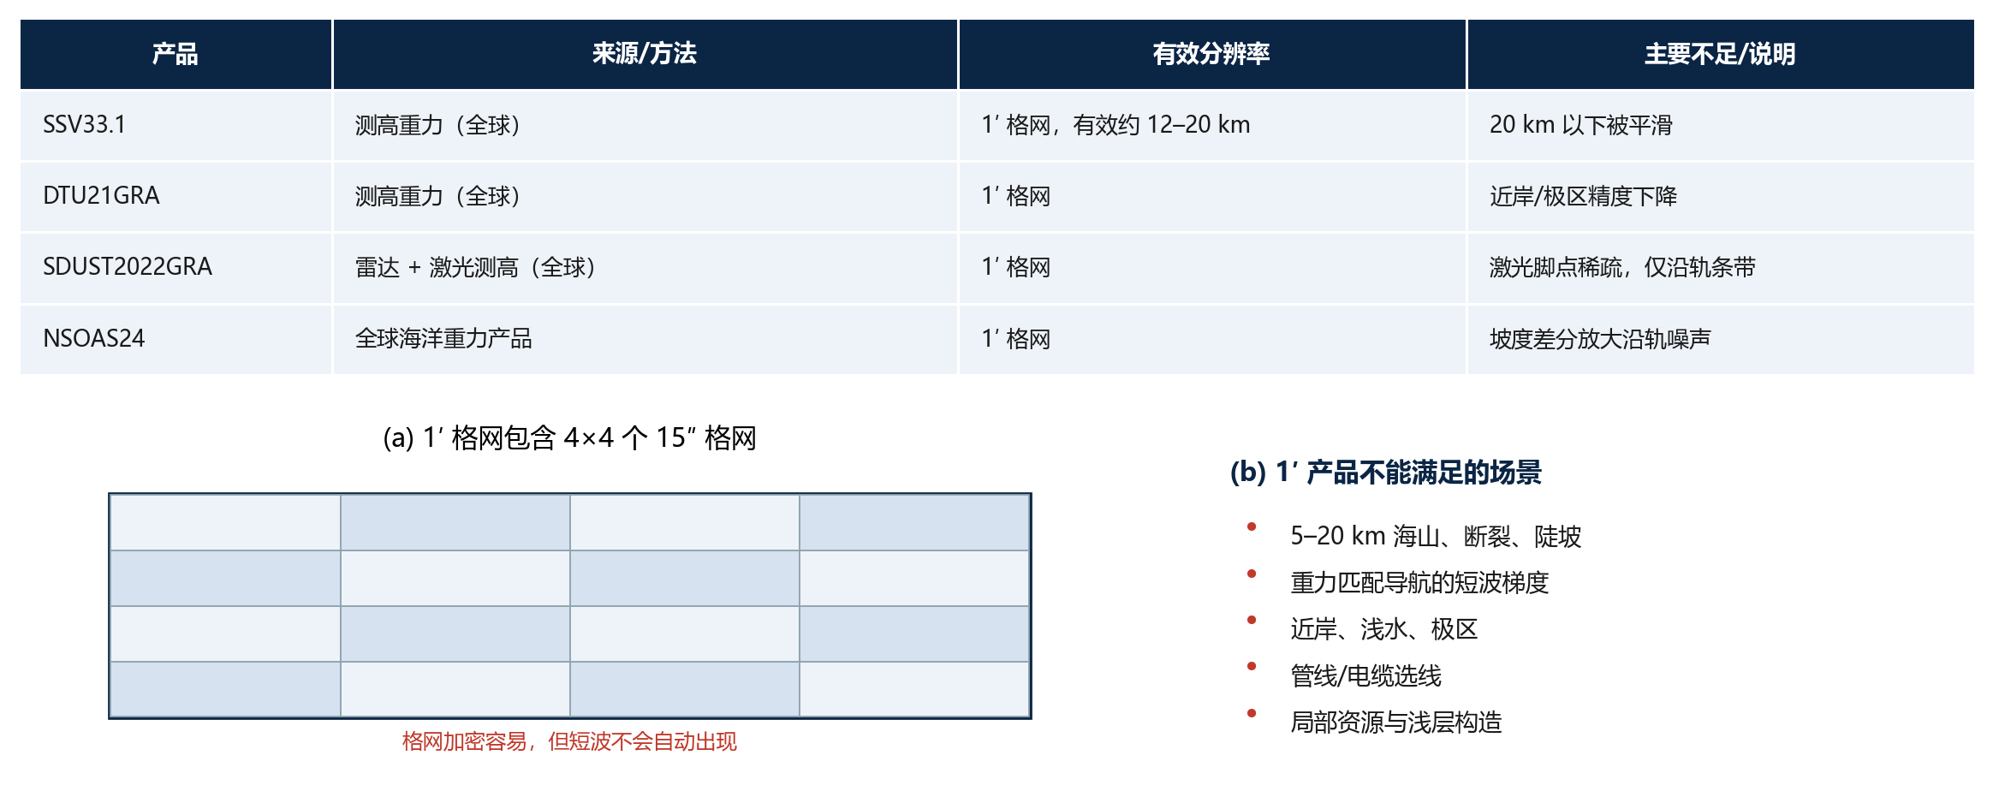
三、现有的 1′ 地球重力场产品
SSV33.1、DTU21GRA、SDUST2022GRA、NSOAS24 都是全球海洋重力产品，分辨率多为 1′；它们能提供长波和中波，但共同的不足是 20 km 以下能量弱、且没有逐像元方差，因此不能满足 15″ 的短波应用。
3 / 16

Slide 5
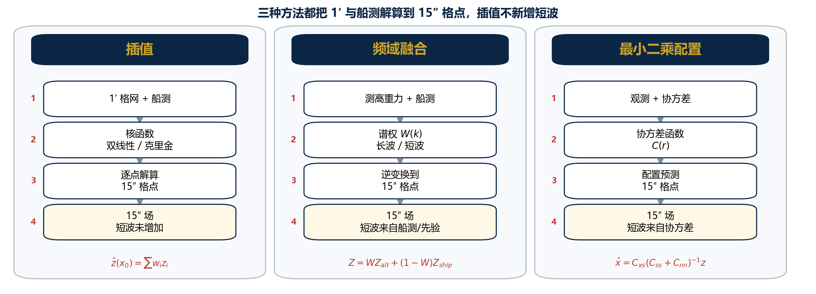
四、从 1′ 到 15″ 的常用重建方法
插值、频域融合和最小二乘配置是三条路线；插值只把 1′ 加密，频域融合按谱权补短波，LSC 靠协方差预测，最终解算到 15″ 格点。
4 / 16

Slide 6
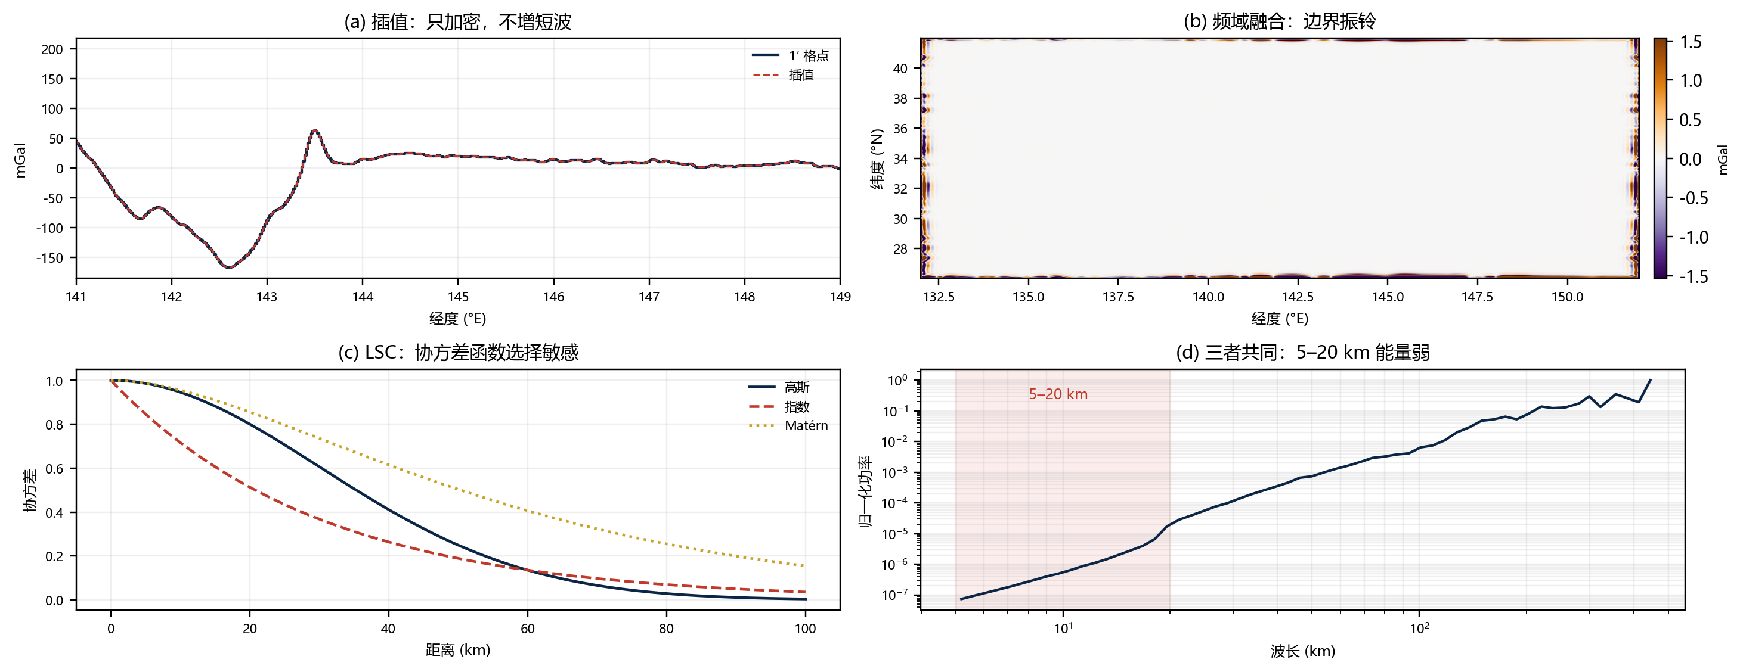
五、这些方法存在的缺点
插值只能平滑，频域融合在边界振铃，LSC 对协方差函数和计算量敏感；它们对噪声和短波的处理仍依赖人工选择，5–20 km 的结构难以稳定恢复。
5 / 16

Slide 7
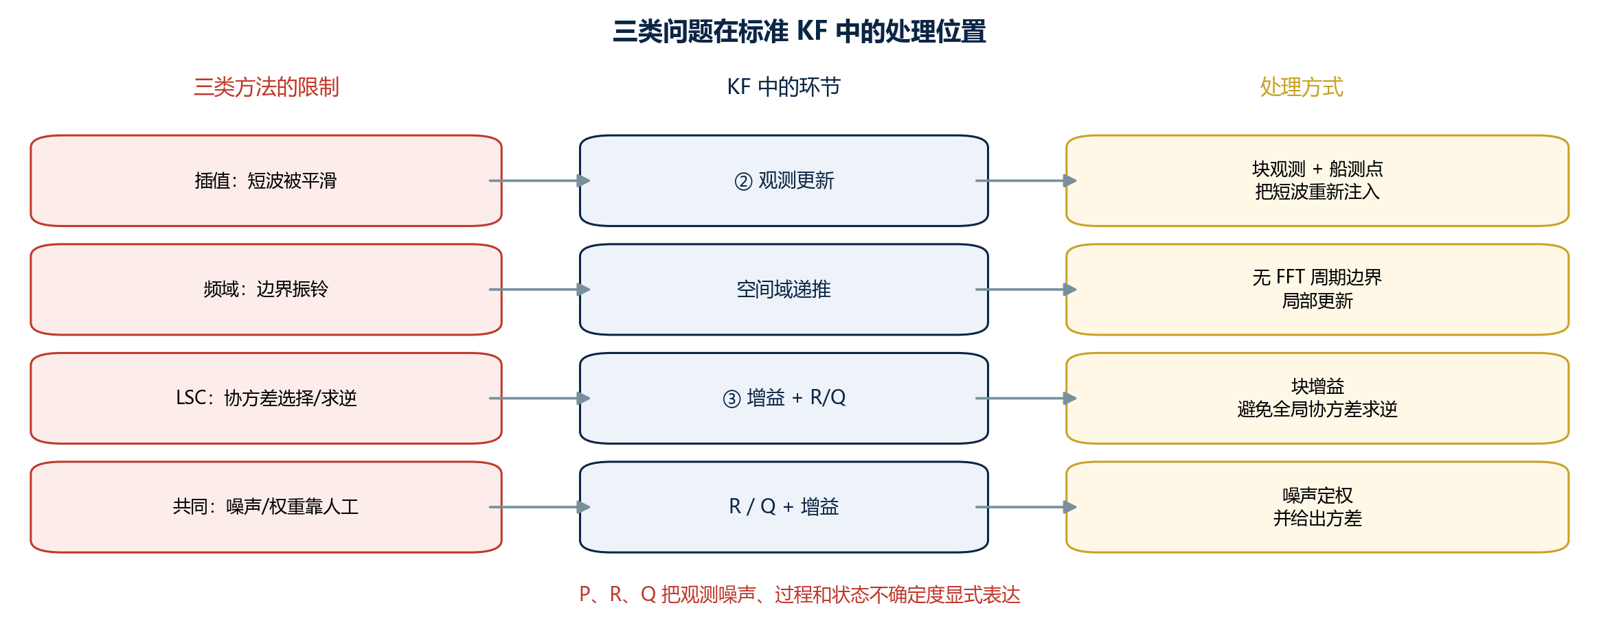
六、标准 KF 可以解决上述问题
插值会把 1′ 的短波磨平，KF 用卫星块和船测点的增益把短波补回；频域融合有边界振铃，KF 在空间域逐块递推，不涉及 FFT 边界；LSC 需要全局协方差求逆，KF 用块增益和 R/Q 做局部更新。
6 / 16

Slide 8
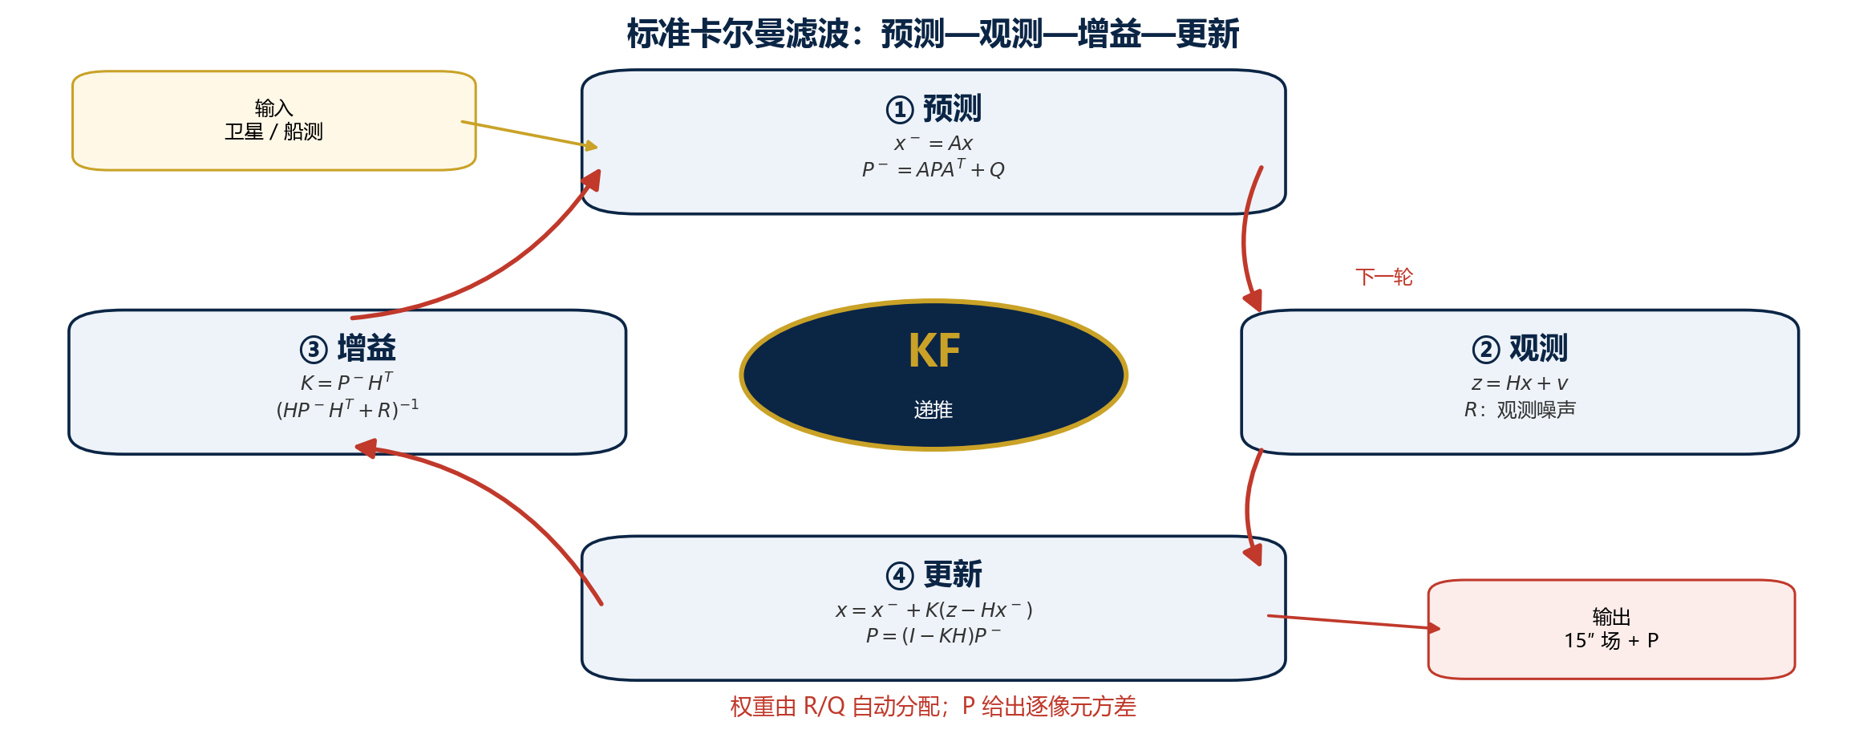
七、标准 KF 的流程
标准 KF 把重力场写成状态、卫星和船测写成观测，用预测—增益—更新递推；它按 R/Q 自动分配权重，并给出逐像元方差，因此适合把不同来源、不同精度的数据放进同一套估计。
7 / 16

Slide 9
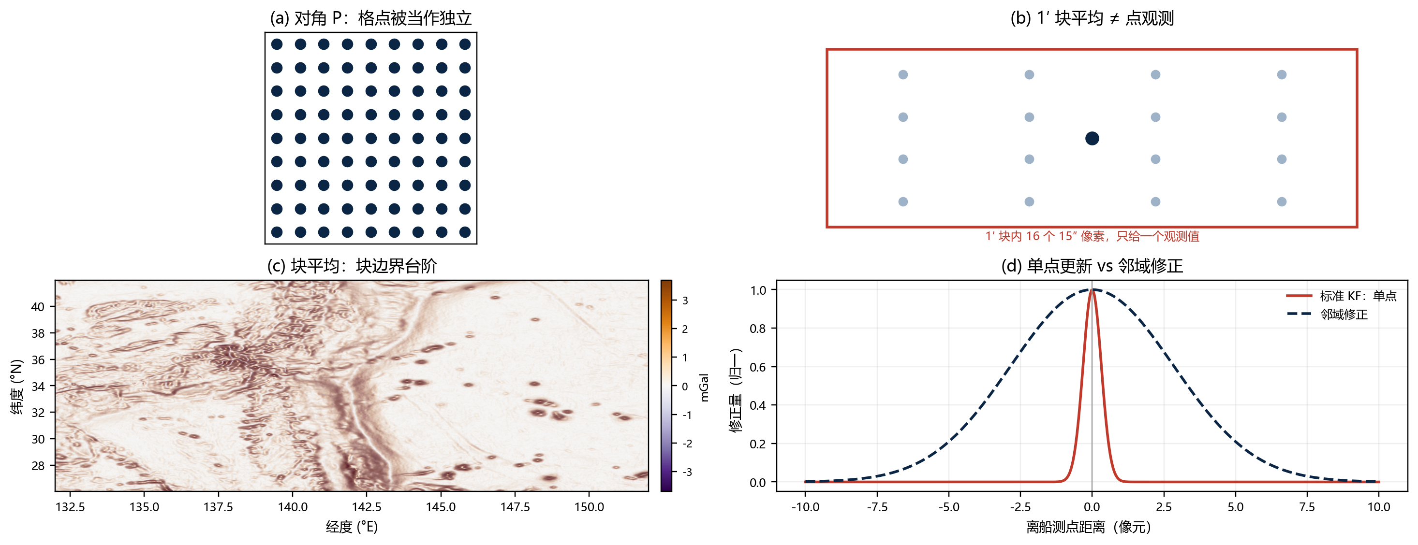
八、标准 KF 存在的问题
从协方差看，直接套用会遇到四个问题：对角 P 把格点当成独立、1′ 块平均被当成点观测、船测更新后出现条带、单点更新只改一个像素；邻域没有一起修正，所以标准 KF 不能直接拿来重建 15″ 场。
8 / 16

Slide 10
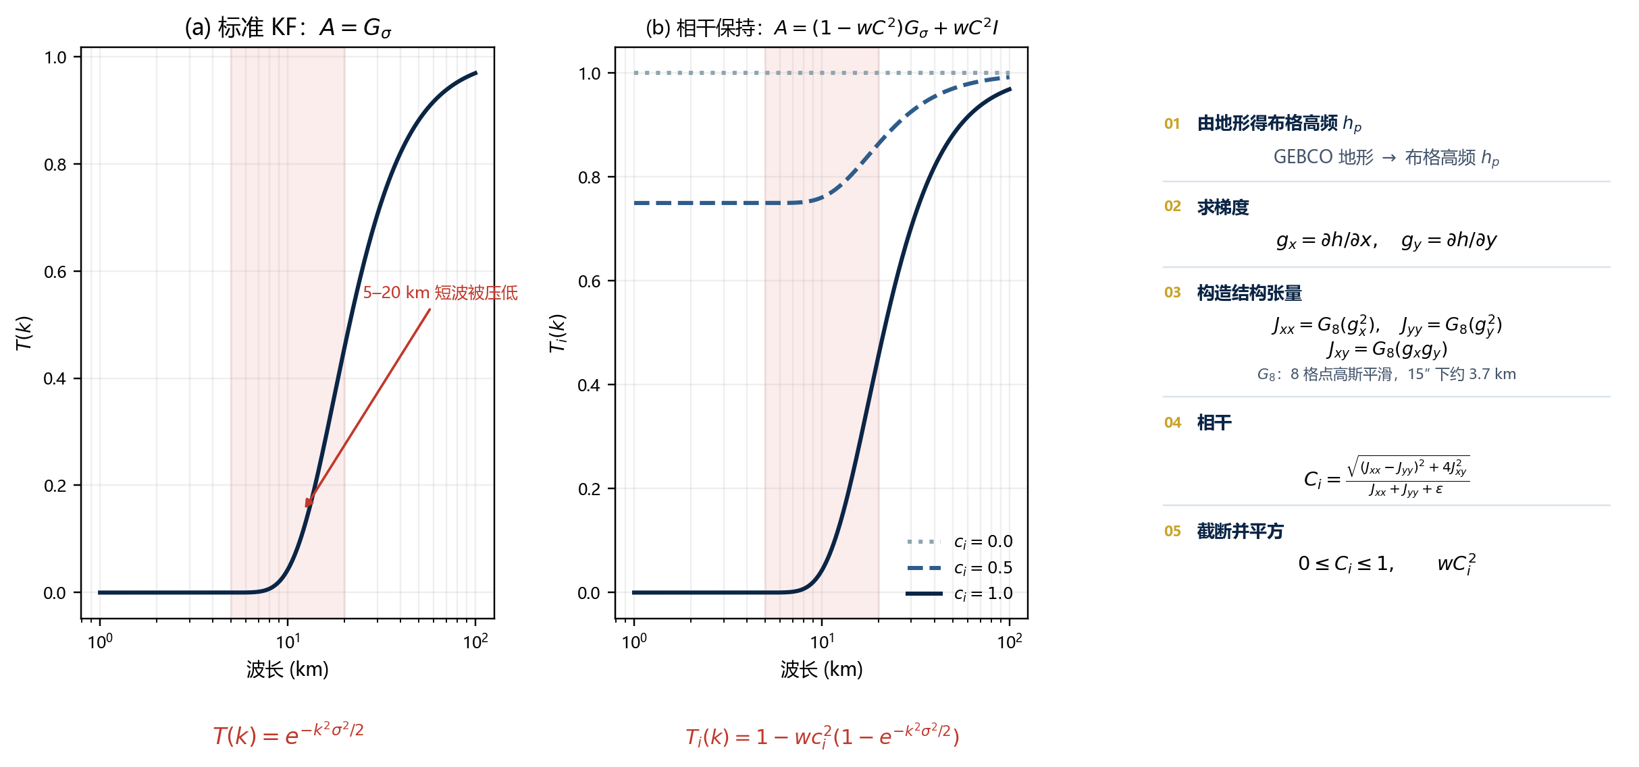
九、相干保持 KF 的预测算子
针对对角 P 把格点当成独立、单点更新只改一个像素，相干保持 KF 用结构张量相干 C 改写预测矩阵：A=(1−wC²)Gσ+wC²I，令 x⁻=Ax；预测时邻域参与，船测修正沿构造扩散，脊线处不被抹平，平坦区正常平滑。
9 / 16

Slide 11
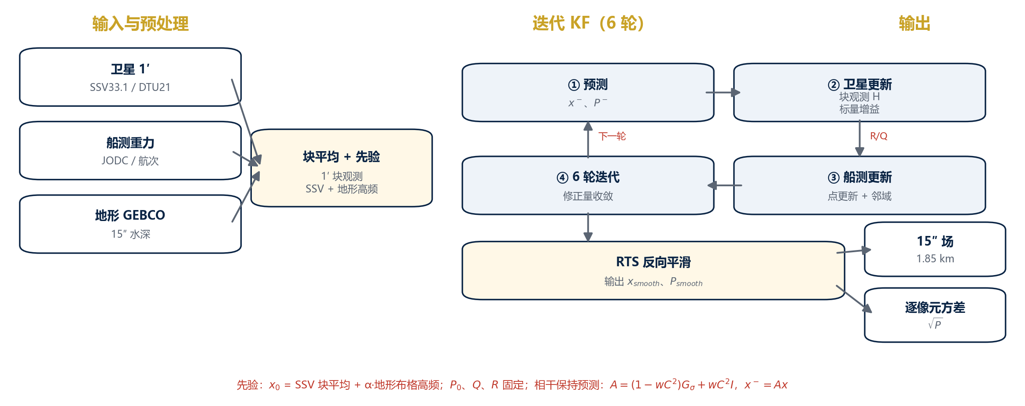
十、本项目 KF 流程
卫星 1′、船测和地形先进入同一套 15″ 状态：块平均得到 1′ 观测，地形高频构造先验；迭代 6 轮并做 RTS 平滑。这样做是为了让块观测、先验和船测在同一递推中分配权重。
10 / 16

Slide 12
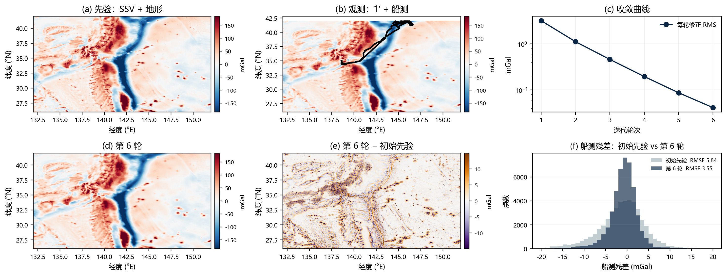
十一、本项目 KF 重建过程
先以 SSV 与地形高频构造初始先验，再把 1′ 块观测和船测逐轮加入，6 轮后得到后验；修正集中在测线与构造带。先验只作初始场，后续由观测更新。
11 / 16

Slide 13
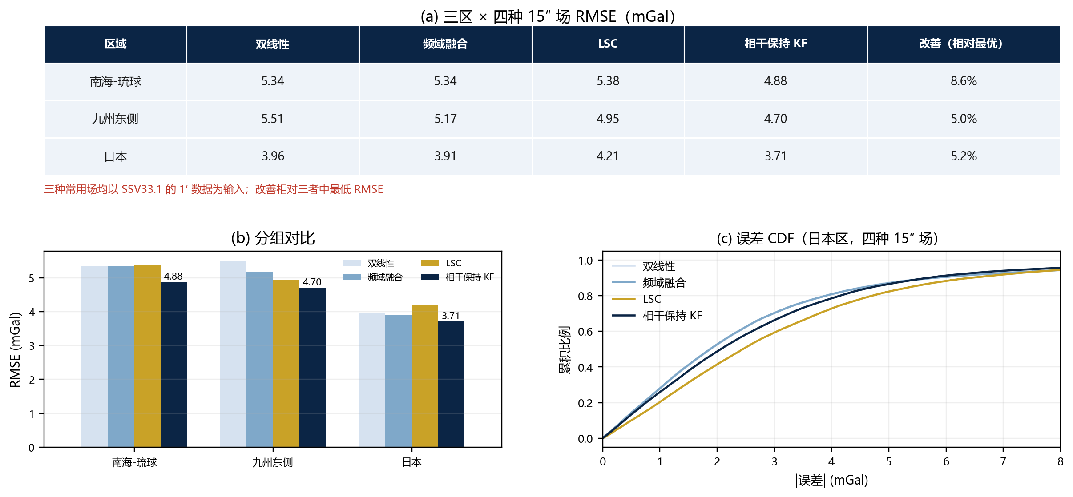
十二、精度总结
三个区域都用整条航次留出，分别比较双线性、频域融合、LSC 三种常用 15″ 场与相干保持 KF；三场都以 SSV33.1 的 1′ 为输入，改善相对其中最优场。
12 / 16

Slide 14
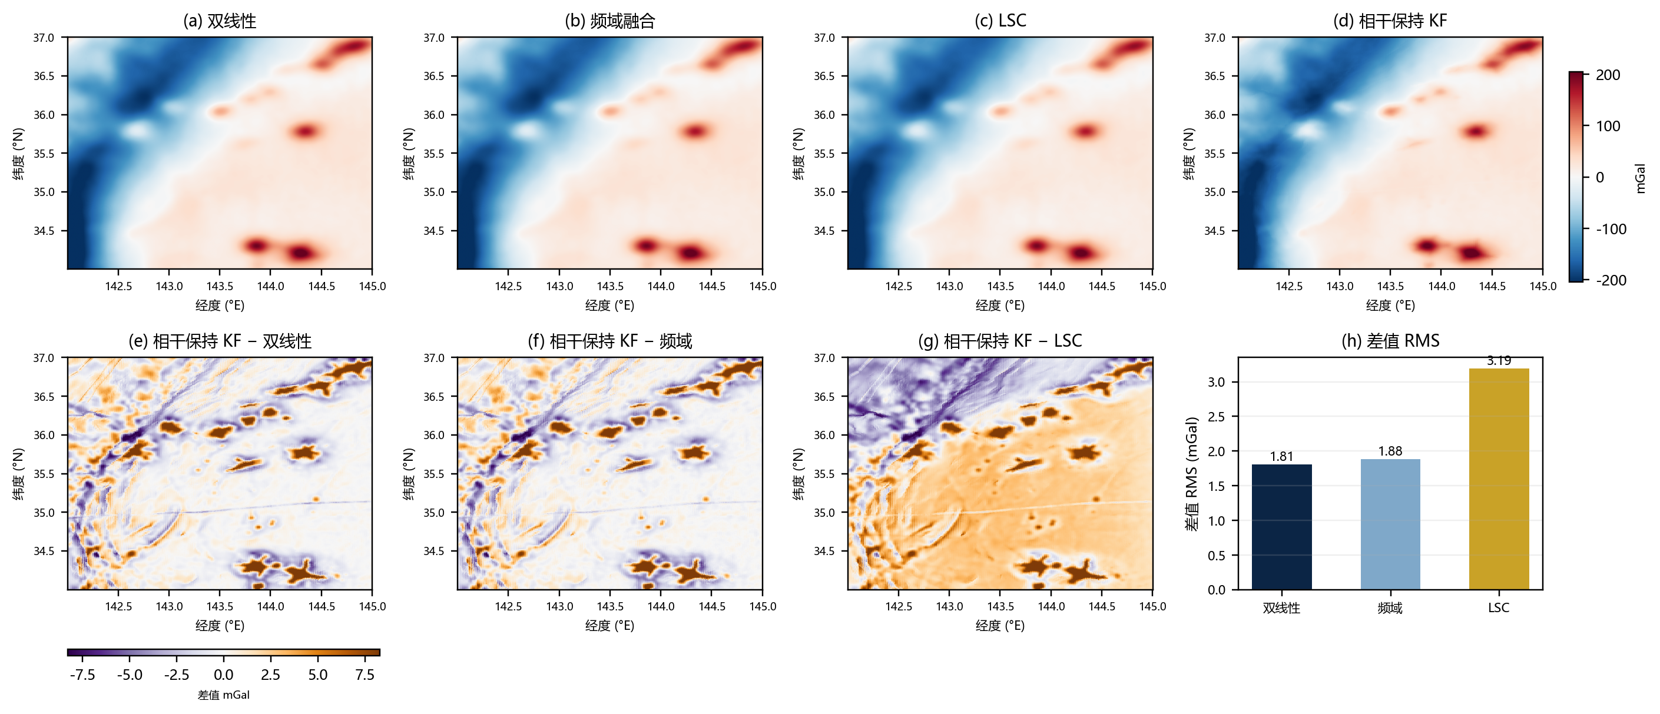
十三、三种常用场与相干保持 KF 的差异
把双线性、频域融合、LSC 与相干保持 KF 放在同一日本区窗口：上排是场，下排是相干保持 KF 相对各场的差值；差值集中在构造与测线附近，说明相干保持 KF 补的是短波，不是整体平移。
13 / 16

Slide 15
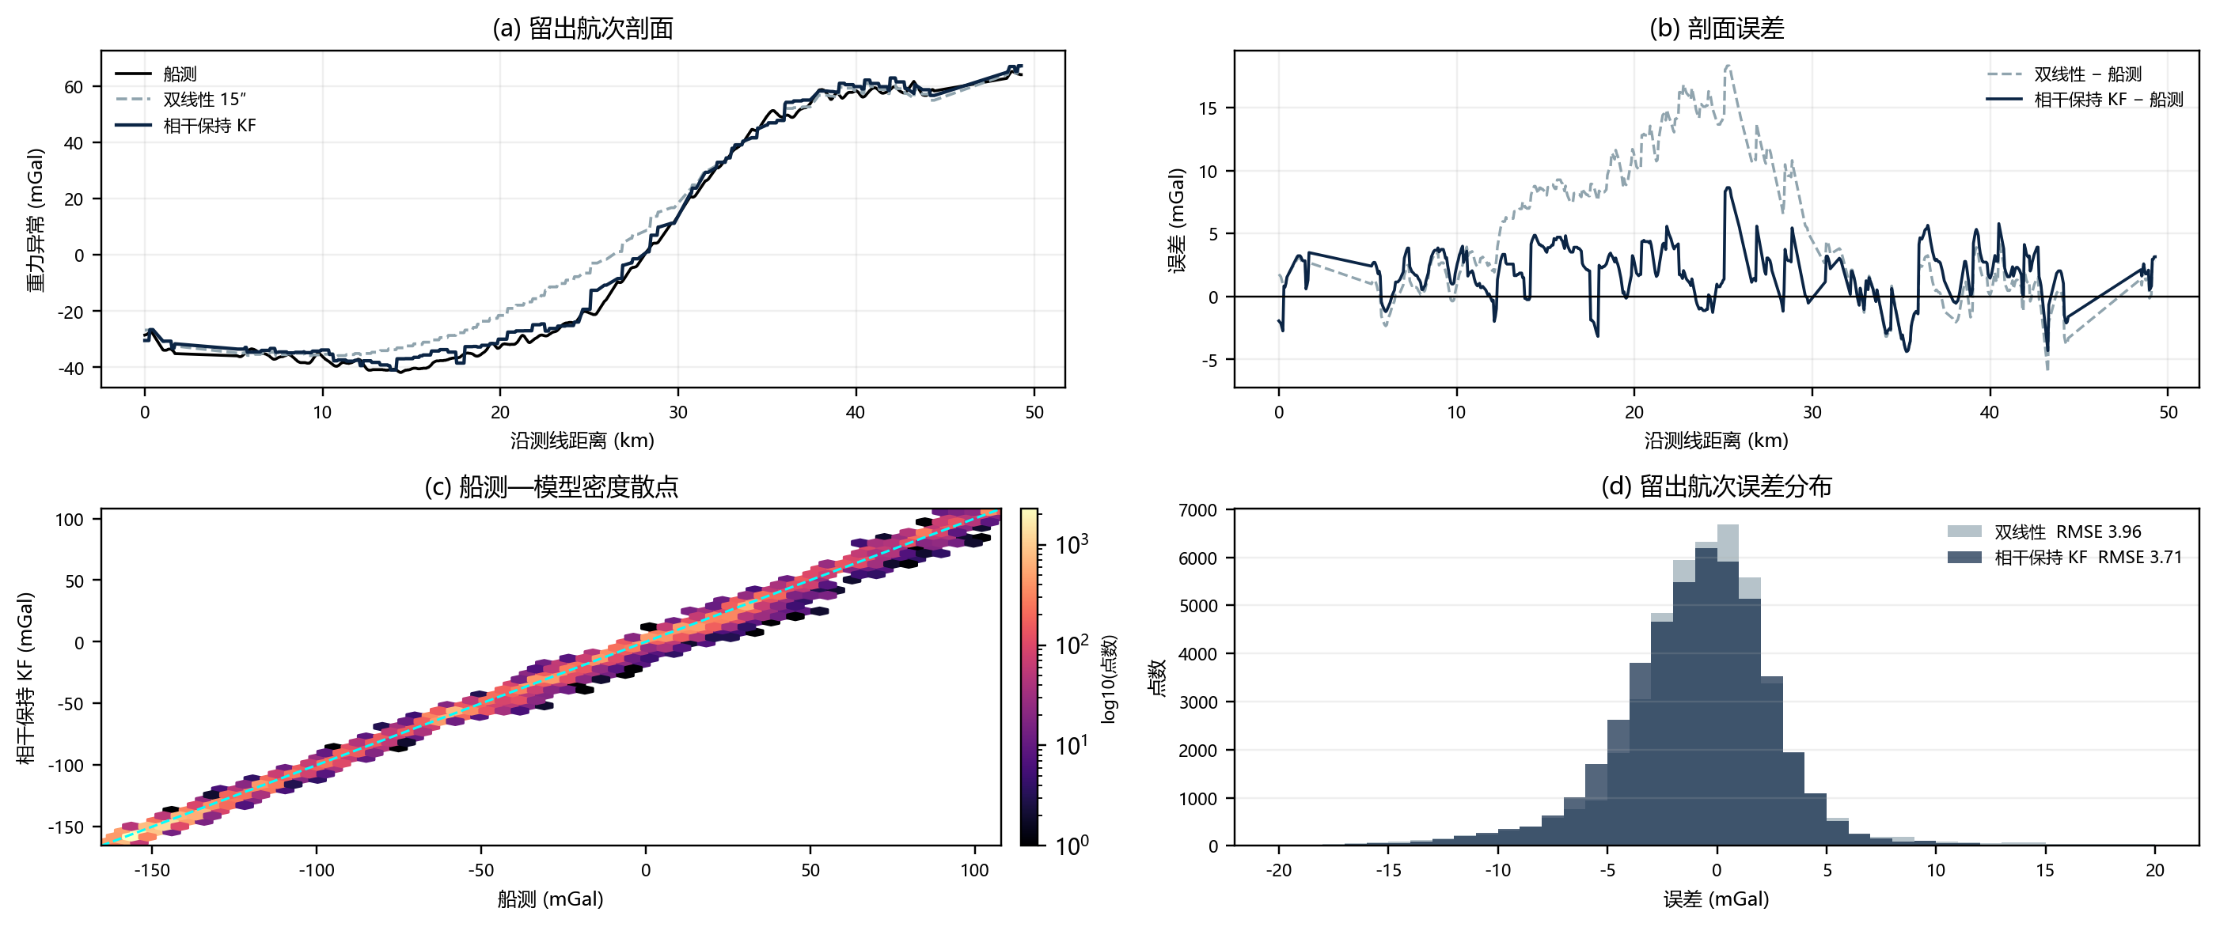
十四、验证
三个有船测的区域按整条航次留出，训练时不使用该航次；下图取日本区一段连续剖面，比较船测、双线性场与相干保持 KF。这样检验的是对未知测线的预测能力。
14 / 16

Slide 16
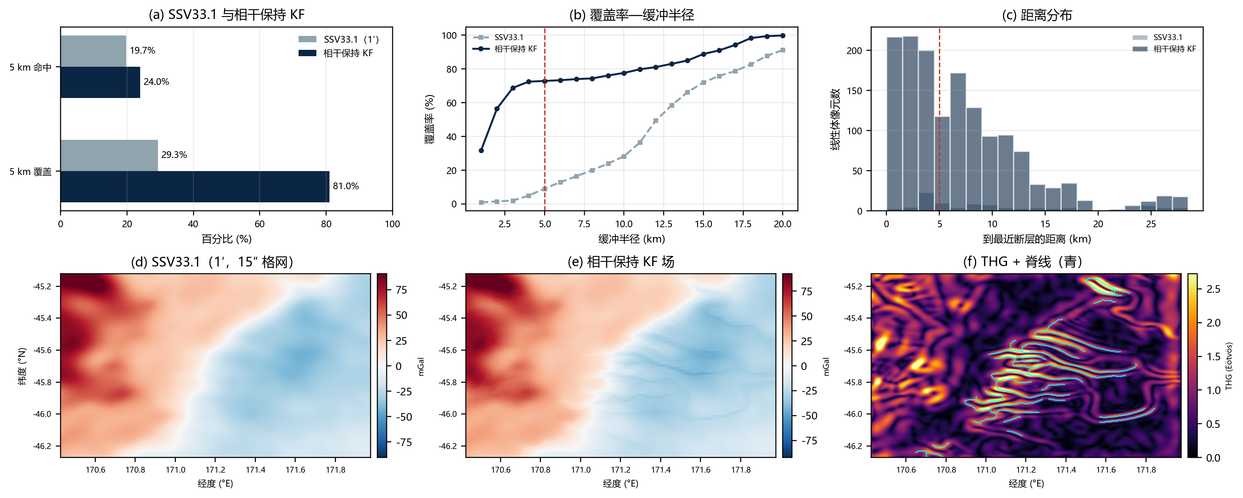
十五、断层
把 SSV33.1（1′）与相干保持 KF 场放在同一套 5–20 km 带通、THG 和 60% 分位阈值下提取线性体，再与 GM9 对比；这样比较的是输入场，而不是换方法。
15 / 16

Slide 17
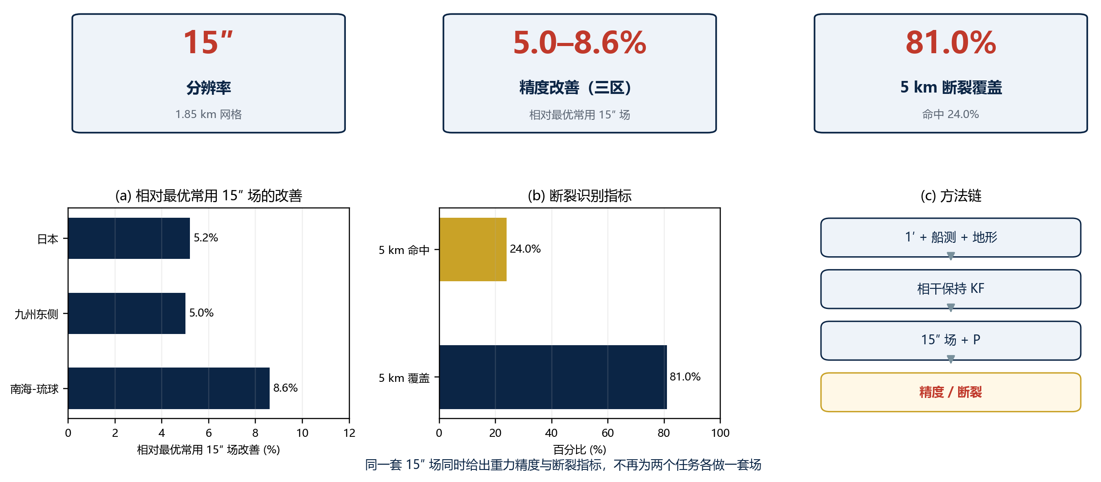
十六、总结
把 1′、船测和地形融成同一套 15″ 场，并在三个留出航次和 GM9 断裂上检验；这样同一套场既能看重力精度，也能看短波结构是否保住。
16 / 16

